Slide 1


Ver.2025.08
〜データ活用案：ブドウ編〜
ＧＲＥＥＩＮ
Lead the way in the next green innovation

Slide 2
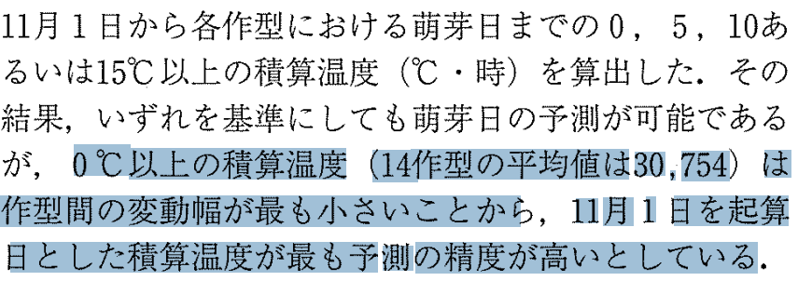
ぶどうへのデータ適用について
2
出展:積算温度によるブドウの芽の休眠完了予測
https://agriknowledge.affrc.go.jp/RN/2030770295.pdf
萌芽日の予測はすぐに出来そう
Notes:
過去の萌芽日、開花日、着果日、着色開始日、収穫日がわかれば、すぐにそれぞれの予測を実施可能。
シャインマスカットで開花がわかると、種を抜く作業（ジベレリン処理）の適期実施が可能になり、収穫物の品質の維持・向上につながる。
（ここで言う品質は、種が無いということ。種無しをうたう農作物で、種があるとクレームになる）
以下、ジベレリン処理の実施時期の参考。（だから開花予測が大事）
＝＝
https://www.pref.aichi.jp/uploaded/attachment/261911.pdf
○1回目の摘房は満開7日後から2週間後までに行う。果房の形や着粒の悪い房を中心に 摘房し、目標着房数の10～20％程度を余分に残す。
○2回目の摘房は、満開2週間後に行う。生育の劣る（弱い）新梢の果房、形や着粒状況 の劣る果房を落とし、目標着房数に調整する。
○予備摘粒は、ジベレリン2回処理法では2回目の処理までに、 1回処理法では処理後5 ～7日の間に行う。目標果房重（450～500ｇ）とするため、この時点の軸長が4.5～5cm になるよう、房の大きさを整える。
○仕上げ摘粒は、2回目の摘房後から開始し、できるだけ早く完了する。図6を参考に、目 標とする果房重、果粒数及び房形になるよう摘粒を行う。

Slide 3
ぶどうへのデータ適用について
3
過去の萌芽日、開花日、着果日、着色開始日、収穫日がわかれば、すぐにそれぞれの予測を実施可能。
シャインマスカットで開花がわかると、種を抜く作業（ジベレリン処理）の適期実施が可能になり、収穫物の品質の維持・向上につながる。
（ここで言う品質は、種が無いということ。種無しをうたう農作物で、種があるとクレームになる）
以下、ジベレリン処理の実施時期の参考。（だから開花予測が大事）
＝＝
https://www.pref.aichi.jp/uploaded/attachment/261911.pdf
○1回目の摘房は満開7日後から2週間後までに行う。果房の形や着粒の悪い房を中心に 摘房し、目標着房数の10～20％程度を余分に残す。
○2回目の摘房は、満開2週間後に行う。生育の劣る（弱い）新梢の果房、形や着粒状況 の劣る果房を落とし、目標着房数に調整する。
○予備摘粒は、ジベレリン2回処理法では2回目の処理までに、 1回処理法では処理後5 ～7日の間に行う。目標果房重（450～500ｇ）とするため、この時点の軸長が4.5～5cm になるよう、房の大きさを整える。
○仕上げ摘粒は、2回目の摘房後から開始し、できるだけ早く完了する。図6を参考に、目 標とする果房重、果粒数及び房形になるよう摘粒を行う。
Notes:
過去の萌芽日、開花日、着果日、着色開始日、収穫日がわかれば、すぐにそれぞれの予測を実施可能。
シャインマスカットで開花がわかると、種を抜く作業（ジベレリン処理）の適期実施が可能になり、収穫物の品質の維持・向上につながる。
（ここで言う品質は、種が無いということ。種無しをうたう農作物で、種があるとクレームになる）
以下、ジベレリン処理の実施時期の参考。（だから開花予測が大事）
＝＝
https://www.pref.aichi.jp/uploaded/attachment/261911.pdf
○1回目の摘房は満開7日後から2週間後までに行う。果房の形や着粒の悪い房を中心に 摘房し、目標着房数の10～20％程度を余分に残す。
○2回目の摘房は、満開2週間後に行う。生育の劣る（弱い）新梢の果房、形や着粒状況 の劣る果房を落とし、目標着房数に調整する。
○予備摘粒は、ジベレリン2回処理法では2回目の処理までに、 1回処理法では処理後5 ～7日の間に行う。目標果房重（450～500ｇ）とするため、この時点の軸長が4.5～5cm になるよう、房の大きさを整える。
○仕上げ摘粒は、2回目の摘房後から開始し、できるだけ早く完了する。図6を参考に、目 標とする果房重、果粒数及び房形になるよう摘粒を行う。

Slide 4
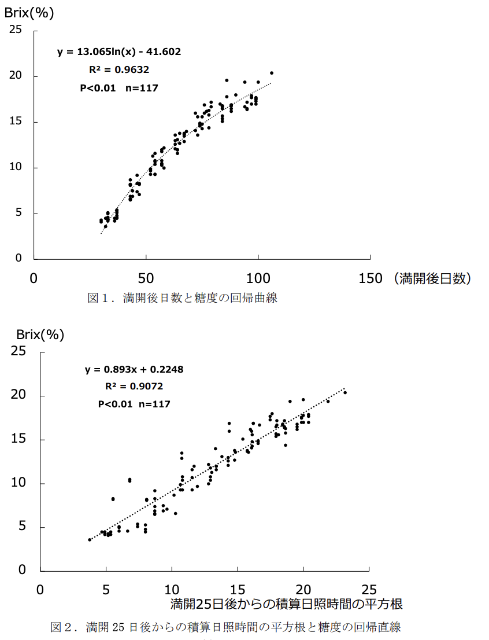
ぶどうへのデータ適用について
4
満開25日後からの積算日照時間と糖度に高い関係性がある
出展:ブドウ「シャインマスカット」における収穫時期の 糖度予測法およびウェブアプリの開発
https://www.pref.gunma.jp/uploaded/attachment/619049.pdf
収穫日/糖度予測に繋げられそう
Notes:
スライド右図の文献の知見をそのまま使うのであれば、アルゴリズムの追加改修が必要。（技術的にはそこまで難しくないはず）
ただ、精度をもっと上げるのであれば、満開２５日後ではなく、着果を起点にする方が良いと推察。
また、積算日照時間ではなく、積算日射量の方が良いと思われる。
（日がてっていたかどうかが日照時間、どれぐらい光の量があったか/エネルギーがそそがれていたか が、日射量。植物は光エネルギーを光合成に使うので、時間ではなくエネルギーで見る方が精度が高くなるのでは。）

Slide 5


www.greein.jp
自然の声を聴くテクノロジー
科学とイノベーションの力で 自然とヒトをつなぎ 笑顔を創造する
グリーン株式会社

